Slide 1


Výzkum
Poznání
Objektivita
Výzkum v pedagogické praxi
Seminář 02
Gabriela Šimková simkova@ped.muni.cz
Podzim 2023

Slide 2


Plán výzkumu
1
Téma
2
Výzkumný cíl, výzkumná otázka
3
Rešerše tématu

Slide 3
Plán výzkumu
4
Volba výzkumného designu (kvali)
5
Techniky sběru dat (rozhovor)
FORMULACE A OPERACIONALIZACE HYPOTÉZ (kvanti)
TECHNIKY SBĚRU DAT (kvanti)
STRATEGIE VÝBĚRU PŘÍPADŮ
SBĚR DAT V TERÉNU
ANALÝZA DAT
VÝZKUMNÁ ZPRÁVA/POSTER/BAKALÁŘSKÁ PRÁCE/ODBORNÝ ČLÁNEK

Slide 4
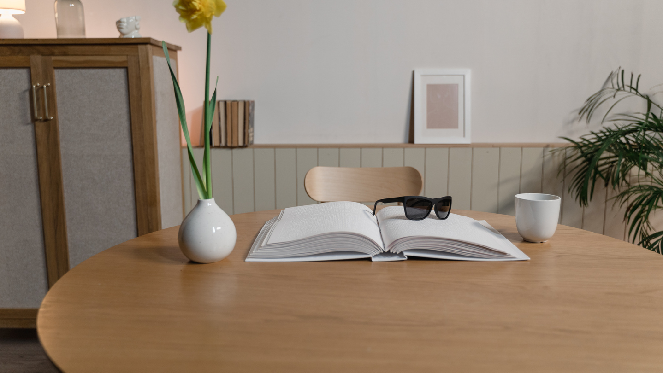
Jak se vám dařilo s rešerší?
Podařilo se vám najít relevantní studie k vašemu tématu/výzkumné otázce?
Bylo pro vás hledání obtížné? Co vám pomohlo?
Přes jaký vyhledávač jste studie našli?
Podařilo se vám najít všechny požadované informace do rešeršní tabulky?

Slide 5
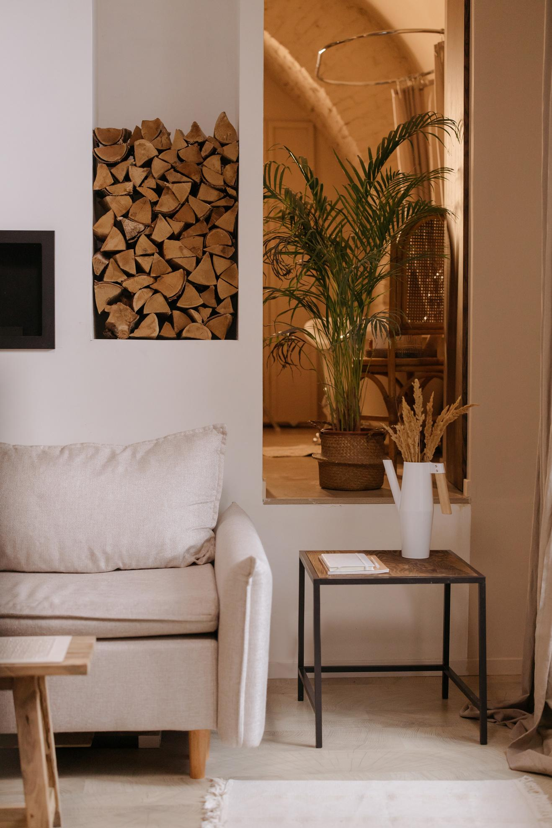
Výzkum
Poznání
Objektivita
Diskuze nad rešeršními tabulkami
Formulace výzkumného cíle/otázky
Byl vzorek jasně popsán?
Jaké jsou použité metody sběru dat?

Slide 6


Výzkum
Poznání
Objektivita
Citace dle APA
https://is.muni.cz/do/sukb/kuk/materialy/cze/citace/pages/APA.html
https://www.ped.muni.cz/pedagogika/studujici/zaverecne-prace https://scholar.google.com/
http://www.phil.muni.cz/wupv/home/studium/citacni-norma-apa

Slide 7
Výzkum
Poznání
Objektivita
Doplňte do rešeršní tabulky citaci zdroje dle APA
https://is.muni.cz/do/sukb/kuk/materialy/cze/citace/pages/APA.html
https://www.ped.muni.cz/pedagogika/studujici/zaverecne-prace https://scholar.google.com/
http://www.phil.muni.cz/wupv/home/studium/citacni-norma-apa

Slide 8

KVALITATIVNÍ ROZHOVOR
Nejpoužívanější metoda kvalitativního designu je rozhovor nebo také hloubkový rozhovor (angl. in-depth interview).
Nestandardizované dotazování jednoho respondenta zpravidla jedním tazatelem za užití několika otevřených otázek.
Zkoumáme příslušníky nějakého prostředí, určitou sociální skupinu, abychom získali vhled do dějů a jednání členů dané skupiny.
Otevřené otázky nám pomáhají lépe pochopit úhel pohledu jiných lidí, aniž bychom jejich perspektivu omezovali výběrem položek z dotazníku.
Trvá zpravidla 60-90 minut, je-li respondentem žák základní školy, tak max. 30 minut.

Slide 9


Slide 10
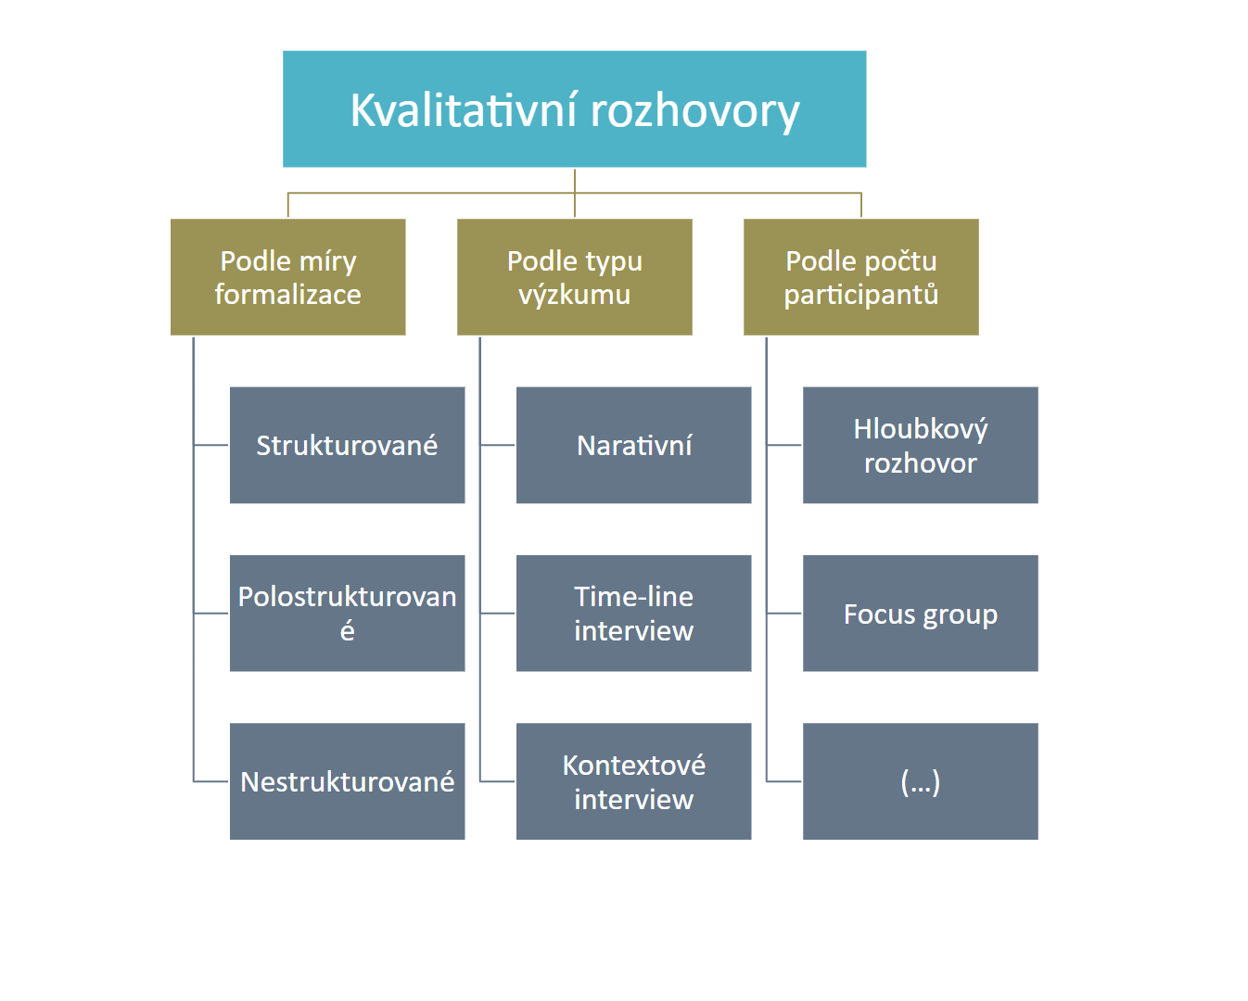

Slide 11

polostrukturovaný - vychází z předem připraveného seznamu témat a otázek. Používá se v případové studii či zakotvené teorii.
nestrukturovaný - jinak též narativní rozhovor se zakládá třeba jen na jediné předpřipravené otázce, kterou tazatel průběžně rozvíjí na základě informací poskytnutých respondentem při rozhovoru. Uplatňuje se v biografickém designu.
focus group (ohnisková skupina) – důraz je zde položen na interakce mezi členy skupiny, kteří sami přinášejí témata relevantní z hlediska zkoumaného jevu.
skupinový rozhovor - metoda provádění strukturovaného interview s více jak třemi lidmi najednou.
Notes:
Nestrukturovaný – například biografický výzkum

Slide 12
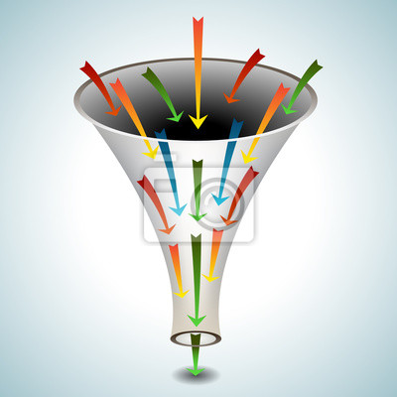
JAK FORMULOVAT OTÁZKY KE KVALITATIVNÍMU ROZHOVORU?
Je třeba promyslet vhodnou úroveň abstraktnosti/konkrétnosti otázek:
TÉMA ➔
[PROBLÉM] ➔
CÍL ➔
HLAVNÍ VÝZKUMNÁ OTÁZKA ➔
SPECIFICKÉ VÝZKUMNÉ OTÁZKY ➔
OTÁZKY DO ROZHOVORU
Notes:
- formulovat otázky

Slide 13
PŘÍKLAD
TÉMA: ETNOGRAFIE DIVERZITY V PREGRADUÁLNÍ PŘÍPRAVĚ UČITELŮ
  VÝZKUMNÁ OTÁZKA: JAK PROVÁZEJÍCÍ UČITELÉ PODPORUJÍ STUDENTY UČITELSTVÍ NA PRAXI PŘI PRÁCI S ŽÁKOVKSOU DIVERZITOU?
      SPECIFICKÁ VÝZKUMNÁ OTÁZKA: JAKÝ TYP RAD VZTAHUJÍCÍCH SE K ŽÁKOVSKÉ DIVERZITĚ DÁVAJÍ PROVÁZEJÍCÍ UČITELÉ STUDENTŮM UČITELSTVÍ NA PRAXI ?
        OTÁZKA DO ROZHOVORU S PROVÁZEJÍCÍM UČITELEM: HOVOŘÍTE SE STUDENTEM O SPECIFIKÁCH ŽÁKŮ V TÉTO TŘÍDĚ?
        OTÁZKA DO ROZHOVORU SE STUDENTEM: Mluvil/a s vámi váš/vaše provázející učitel/ka o individuálních vzdělávacích potřebách žáků ve zkoumané třídě?

Slide 14

PRINCIPY SPRÁVNÉHO VEDENÍ ROZHOVORU – KROK ZA KROKEM (I)
Dobře zvolte místo, kde bude rozhovor probíhat – mělo by být klidné a příjemné pro vás i informanta/informantku
Vezměte si s sebou nahrávací zařízení (raději dvě, kdyby se jedno vybilo, nebo náhradní baterie) a vytištěný scénář rozhovoru
Připravte si informovaný souhlas ve dvou kopiích – jeden si vezmete a druhý necháte informantovi/informantce
Nechte informanta/ku podepsat informovaný souhlas ještě před začátkem rozhovoru

Slide 15
PRINCIPY SPRÁVNÉHO VEDENÍ ROZHOVORU – KROK ZA KROKEM (II)
Informujte informanta/ku o cíli rozhovoru (např. je součástí bakalářské práce nebo výzkumu XY)
Dobře zvažte pořadí otázek – začněte zahřívacími (ice breakery), osobní a náročnější otázky klaďte až později, demografické (např. otázky na věk, rodinný či socioekonomický status) nechte až na konec
Všímejte si neverbální komunikace
Usilujte o pozitivní atmosféru – ujišťujte informanta/ku o tom, že jste se toho hodně dozvěděli a že je to pro vás přínosné

Slide 16

ČASTÉ CHYBY PŘI VEDENÍ ROZHOVORU
vyvarovat se sugestivních otázek - např. Většina lidí si myslí, že kdo neumí, ten učí. Myslíte si to také?
neklást více otázek zároveň – např. Jaké jsou vaše dojmy z první odučené hodiny na základní škole a jakou zpětnou vazbu jste na výuku dostala od provázejícího učitele?
formulovat otázky srozumitelně, tj. běžným jazykem (nepoužívejte odborné pojmy) – např. Jaký je váš názor na současný veřejný diskurz o inkluzi?
doptávat se na zdánlivě samozřejmé jevy, abychom detailně zachytili významy, které s nimi informant/ka spojuje (např. Můžete blíže vysvětlit váš názor, že kdo neumí, ten učí? - v případě, že o tom informant/ka začali hovořit sami)
neskákat do řeči, nechat informantovi dost času na vyjádření

Slide 17
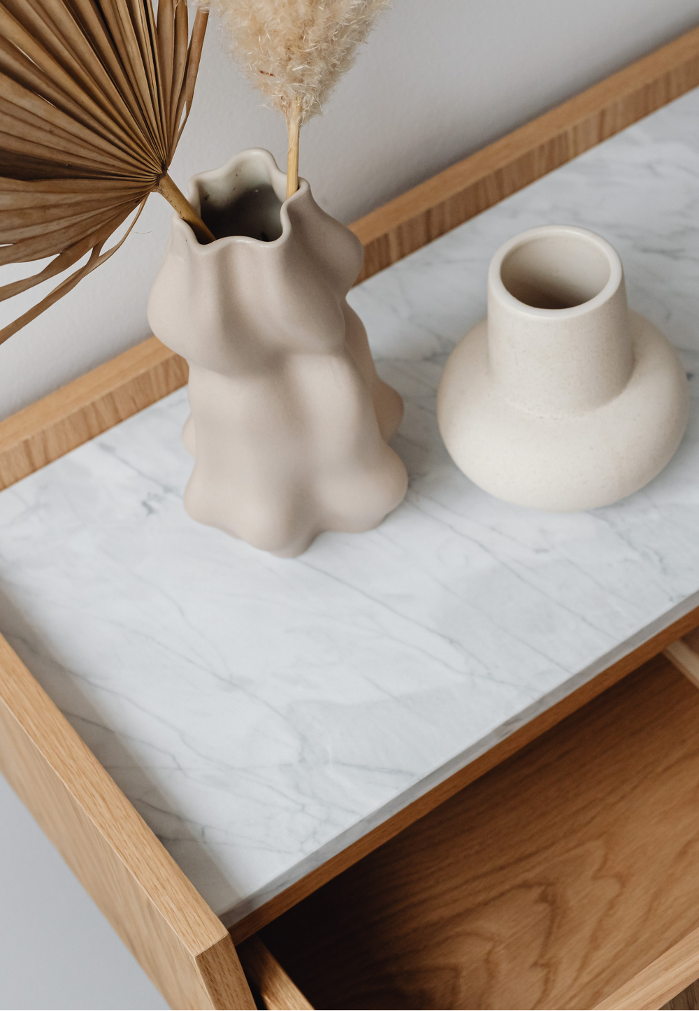
Aktivita I
O jakém výzkumném tématu pojednává?
Jakou výzkumnou otázku si pravděpodobně kladli jeho tvůrci?
Prozkoumejte scénář rozhovoru
Doplňte úvodní otázky (úvod, rozehřátí, navázání vztahu...)
Formulujte závěrečné otázky (uzavírací, demografické, zchladnutí, uzavření...)

Slide 18
Aktivita II
S kolegou/kolegyní ve dvojici realizujte cvičné interview jednou v roli tazatele/ky a podruhé v roli informanta/ky
(Re)formulujte výzkumnou otázku a v návaznosti na ni 5 otázek do kvalitativního interview
V roli tazatele sledujte kromě obsahu interview rovněž nonverbální komunikaci kolegy/kolegyně
V roli informanta/ky si všímejte toho, jaké otázky jsou vám kladeny

Slide 19
OTÁZKY K REFLEXI PO INTERVIEW
Jak jste se cítili v roli tazatele/tazatelky?
Dozvěděli jste se z odpovědí informanta/ky něco podstatného/zajímavého z hlediska vaší výzkumné otázky?
Jak jste se cítili v roli informanta/ky?
Jakým způsobem kolega/kolegyně v roli tazatele/ky otázky kladl/a?
Jaká byla verbální i neverbální komunikace kolegy/kolegyně?

Slide 20

PŘEPIS ROZHOVORU
Používají se transkripční pravidla
Rozhovor můžete přepisovat pomocí softwarových programů – např. F4, oTranscribe, Transana apod.
Přepis je dobré si po sobě přečíst a opravit si překlepy a chyby
Jedná se o časově náročnou činnost, je třeba mít vyhrazeno dostatečné množství času

Slide 21

ETICKÉ ZÁSADY
U transkriptu rozhovoru uplatňujeme anonymizaci dat, která zajišťuje ochranu osobních údajů (GDPR), zejména jmen účastníků a organizací, v nichž působí.
Během přepisu reálná jména nahrazujeme pseudonymy podle šifrovacího klíče (např. jméno a příjmení začíná o písmeno dále v abecedě než iniciály skutečné, jiní volí jména rostlin nebo fiktivní křestní jména).

Slide 22
INFORMOVANÝ SOUHLASSOUHLAS OBSAHUJE:
krátká informace o výzkumu (cíle, kdo jej realizuje)
ujištění o anonymitě rozhovoru/výzkumu
souhlas s pořízením záznamu rozhovoru
informaci o důvěrném zacházení s daty (jak přesně budou data anonymizována a kde budou uložena?)
informace o dobrovolné účasti na výzkumu (informant/ka mohou kdykoliv účast na výzkumu odřeknout, a to i v průběhu výzkumu)
datum a podpis výzkumníka a informanta/ky
více info: https://www.ped.muni.cz/pedagogika/studujici/zaverecne-prace/bc-mgr nebo v interaktivní osnově předmětu: https://is.muni.cz/auth/el/ped/podzim2022/SZ6006/index.qwarp?prejit=9574632

Slide 23

Příprava na příště - dobrovolná
Na příštím semináři se budeme věnovat kvalitativní analýze dat.
Možnost zkusit realizovat rozhovor na vámi vybrané téma. Pokud si přinesete přepis vlastního rozhovoru na příští seminář, budete s ním pracovat na příštím semináři a před čtvrtým seminářem odevzdáte kvalitativní zprávu z analýzy daného rozhovoru – možnost získat 5 bodů navíc.
Pokud vlastní rozhovor nezrealizujete, budete na příštím semináři pracovat se cvičnými daty.

Slide 24
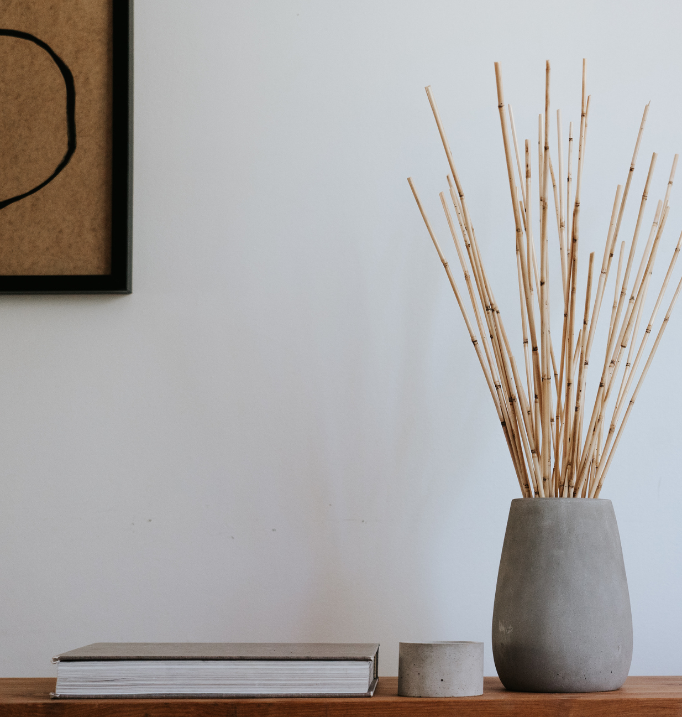
Děkuji za pozornost
Docházka

